Slide 1
생애주기별 발육발달
허 선

Slide 2
생애주기에 따른 운동의 중요성
건강한 삶을 영위하려면 각각의 발달과정에 맞게 건강을 유지하고 질병을 예방하며 체력을 향상시키기 위한 운동 관리가 필요
★ 생애주기는 연령에 따라 분류

Slide 3
1. 임신기 (Pregnancy)
/ 유아기(Infancy)

Slide 4
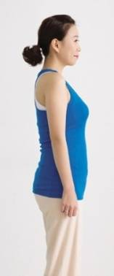
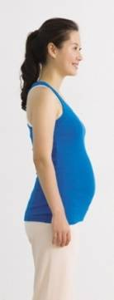
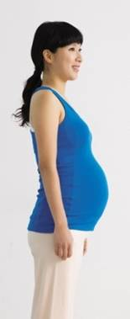
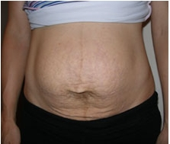
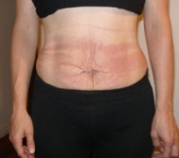
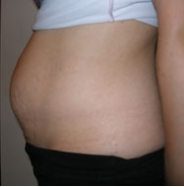
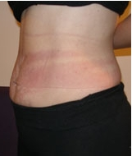
임산부 몸의 변화-1
 | 임신 초기 | 임신 중기 | 임신 후기 | 출산 초기 | 출산 중기
기간 | 1~4개월 | 5~7개월 | 8~10개월 | 출산~3개월 | 3~6개월
체형 사진
체형의 변화 | -2개월: 가슴이 부풀어 오른다. -3개월: 아직 배가 불러 오지 않아 임신했다는 것이 표가 나지 않는다. -4개월: 아랫배가 조금씩 불러오기 시작하지만 외관상 큰 표시는 나지 않는다. | -아랫배가 많이 불러오고 증가한 체중으로 인해 요추전만 발생. -허벅지, 종아리, 발목 등에 부종 발생. | -8개월: 자궁이 갈비뼈 바로 아래까지 확장되어 호흡이 가빠짐. -9개월: 태아가 자궁쪽으로 내려가 방광을 자극. | -아직 회복되지 않은 체중과 허리둘레 -제왕절개나 회음부 절개로 인한 상처 -늘어난 복부근육 혹은 복직근이개 | -아직 회복되지 않은 체중과 허리둘레
체형의 특징 | 거북목, 굽은어깨, 굽은등 이완된 자세 | 거북목, 굽은어깨, 굽은등 요추전만, 이완된 자세 무릎신전 | 거북목, 굽은어깨, 굽은등 요추전만, 이완된 자세 무릎과신전 | 임신기 체형의 변형이 아직까지 남아있음 | 배와 허리둘레가 어느 정도 줄었으나 출산 전 체형보다 둘레가 더 두껍다.

Slide 5

임산부 에게 나타나는 각종 증상
두통
머리카락이 많아짐
불면증, 악몽
어지러움
이명(귀울림)
겨드랑이가 검어짐
요통
치질
잦은 방귀
변비
정맥류
부종
발바닥통증
무릎통증
냉이 많아짐
치골통
튼살
가진통
소화불량, 트림
갈비뼈통증
숨 참, 호흡곤란
가슴앓이
가슴 두근거림
유방 통증, 유두착색
잇몸출혈
코피, 코막힘
코골이
손 저림

Slide 6
임산부 몸의 변화-2
 | 임신 초기 | 임신 중기 | 임신 후기 | 출산 초기 | 출산 중기
기간 | 1~4개월 | 5~7개월 | 8~10개월 | 출산~3개월 | 3~6개월
임산부의 신체 컨디션 | -입덧 -매우 심한 피로감 -자연유산 주의기간 | -입덧, 피로감 대부분 사라짐 -임신 안정기 -운동을 실시 해야하는 시기 | -빈뇨 -요통 -하지 부종, 피로감 -호흡이 짧아짐, -변비 | -요통,골반통, 치골통 -무릎통증, 하지부종 -하지에 쥐가 잘남 -손가락, 손목 붓고 통증 -발바닥통증 -횡격막 호흡 짧아짐 | -요통 -무릎통증 -손가락,손목 통증
발생 가능한 근골격계 이상 | 목, 어깨 근막동통증후군 | 요통 체중증가로 인한 무릎통증 하지부종 | 요통, 골반통, 치골통 무릎통증, 하지부종 하지에 쥐가 잘남 손가락, 손목 붓고 통증 발바닥통증 횡격막 호흡 짧아짐. 요실금 | 복직근이개 요통 무릎통증 손목통증 발바닥통증 요실금 | 복직근이개 요통 손목터널증후군 요실금
보행 | 일반적 보행 | 일반적 보행 팔자보행 | 팔자보행 좁은 보폭 발을 끄는 보행 | 복근약화로 다리를 들어올리는 높이가 낮다. | 일반적인 보행

Slide 7
임신기의 대표적인 생리적 변화
★ 체중 증가
★ 호르몬 분비 증가
★ 적혈구 및 혈장량 증가
★ 심박출량 증가

Slide 8
Recommended total weight gain ranges for pregnancy women : IOM 2009
Recommended Total Weight Gain
Weight for height category (BMI) | kg
Underweight (<18.5) | 13~18
Normal (18.5~24.9) | 11~16
Overweight (25~29.9) | 7~11
Obese (>30) | 5~9

Slide 9
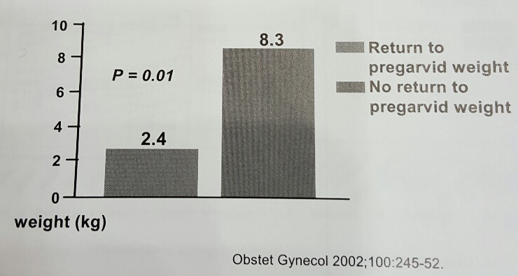
산후 약 8.5년 후 추적관찰
795명 중 540명 (68%)이 추적완료
“산후 6개월에” 임신 전 체중으로 복귀 유무

Slide 10
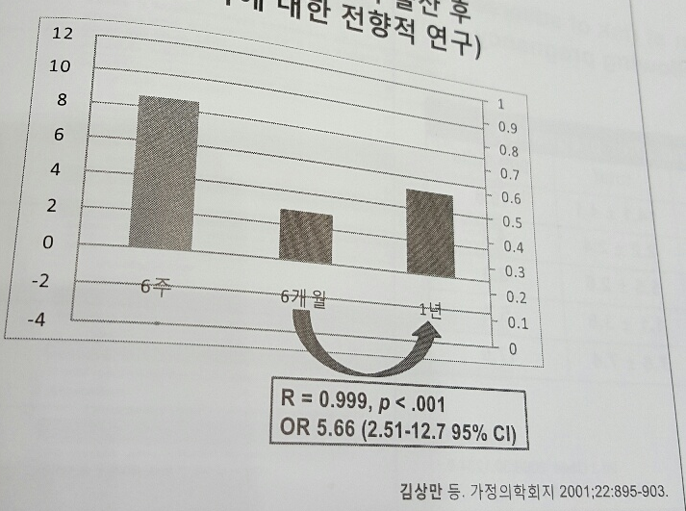
국내연구 (임신 중 체중 변화와 출산 후 체중 증가에
대한 전향적 연구)

Slide 11
출산 후 권장되는 체중감소량
★ 출산 후 첫 6개월 동안, 매월 약 0.5~1kg씩
★ 수유를 위한 최소 열량 : 1일 1,800kcal
★ 최종적으로 이상체중이 되도록

Slide 12
임신기 운동
  산부인과 전문의의 소견과 처방이 선행되어야 하며, 이상소견이
  없을 경우 하루 30~40분 정도의 신체활동을 주 3회 이상 실시
  한번에 많은 양의 운동을 삼가고 운동자각도를 이용하여 중강도
  (RPE 11~13)로 실시 권장

Slide 13
임신기 운동 시 고려사항(ACSM, 2006)
    운동과 임신에 따른 추가적 칼로리 섭취
    고체온증은 태아에게 위험을 줄 수 있으므로 수분 섭취 유의
    임신성 저혈당증 예방을 위한 적절한 탄수화물 섭취 증가
    복부 외상, 넘어짐, 과도한 관절부하운동은 삼가
    운동 종료 상황 숙지

Slide 14
임산부의 시기별 운동
 | 임신 초기 | 임신 중기 | 임신 말기
기간 | 1~4개월 | 5~7개월 | 8~10개월
주요이슈 | 가벼운 운동으로 임신초기 피로감과 입덧, 컨디션 난조 조절. 평소의 70~80% 정도의 활동이 적당 | 안정기로 접어들었으므로 규칙적인 운동 시작. 적정 체중 증가량 체크 | 규칙적인 운동으로 정상체중 유지 순산을 위한 준비운동
기대효과 | 정상 컨디션 유지 요통예방 하지 부종 예방 | 요통예방 하지 부종 진정 진통할 때 유용한 자세를 유지하는데 필요한 유연성과 근력 강화 | 정상체중 유지 진통할 때 유용한 자세를 유지하는데 필요한 유연성과 근력 강화
운동방법 | 호흡중심의 바른보행 훈련 횡격막 호흡의 연습 복횡근, 골반저근 운동 케겔운동 체형변화를 막는 스트레칭 | 호흡중심의 바른보행 훈련 출산을 돕는 근력운동 체형변화를 막는 스트레칭 골반 기울이기 운동 고양이 자세 케겔운동 | 호흡중심의 바른보행 훈련 케겔운동 골반이완

Slide 15
임신 준비기의 운동
운동의 컨셉: 바른 체형과 임신 시 하기 어려운 근력운동으로 임신, 출산 준비
-호흡중심의 바른 보행 훈련
-보수 위에서 걷기
-바운더 트랙 걷기
- 심부근육 강화
-복횡근, 골반저근, 다열근, 횡격막 운동
-슬링 브릿지 운동
-자세유지근육 강화 및 근지구력 강화
-어깨와 팔
-복근, 엉덩이, 다리 근육 강화
-체형교정 스트레칭
-어깨 스트레칭
-고관절 스트레칭

Slide 16
임신 초기(1~4개월) 운동
운동의 컨셉: 정상 체형과 컨디션 유지
걷기
-바운더 트랙 걷기
횡격막 호흡연습
복횡근 & 골반저근 운동
케겔 운동
저강도 안정화운동
체형교정 스트레칭
-어깨 스트레칭
-고관절 스트레칭

Slide 17
임신 중기(5~7개월) 운동
운동의 컨셉: 적정체중 & 체형유지, 허리, 골반 유연성과 근력강화
걷기
-바운더 트랙 걷기
출산을 돕는 근력 운동
-복부,등,엉덩이,다리
고양이 자세
골반 기울이기
케겔운동
체형교정 스트레칭
-어깨 스트레칭
-고관절 스트레칭

Slide 18
임신 후기(8~10개월) 운동
운동의 컨셉: 순산을 위한 유연성 및 근력운동
걷기
-바운더 트랙 걷기
호흡을 이용한 심부근육 운동
-케겔운동
-골반 기울이기
골반이완자세연습
-슬링잡고 스쿼트
-네발기기 체중이동
-옆으로 누워 다리들기
-누워서 무릎으로 원그리기
골반스트레칭
-엉덩이 주변 근육
-고관절 스트레칭

Slide 19
출산 초기(0~3개월) 운동
운동의 컨셉: 골반저근과 복근의 회복
걷기
-바운더 트랙 걷기
호흡을 이용한 심부근육 운동
-케겔운동
-골반 기울이기
복근 운동
-배꼽당기기
-한 다리 뻗기
-한 다리 들기
자세유지근 운동

Slide 20
출산 중기(4~6개월) 운동
운동의 컨셉: 임신 전 체중으로 회복
걷기
-바운더 트랙 걷기
-보수 걷기
심부근육 강화
자세유지근육 강화 및 근지구력 강화
-어깨와 팔
-복근, 엉덩이, 다리 근육 강화
체형교정 운동

Slide 21
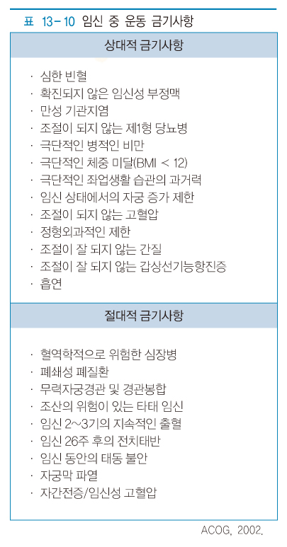

Slide 22
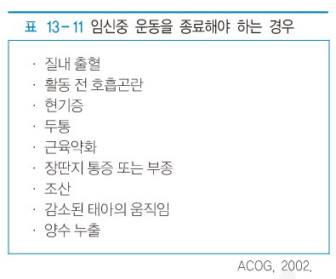

Slide 23
2. 아동기 (Childhood)

Slide 24
아동기 전기 (2~5세)
빠른 성장과 발달을 하는 기간
운동 동작 발달의 가장 중요한 시기

Slide 25
아동기 후기 (6~12세)
새로운 동작을 가르치고 스포츠 활동을 재미있게 만드는데 중점을 둠
움직임 조절과 협응력이 향상됨
남아와 여아의 체력 및 신체적 능력이 거의 동등함

Slide 26
아동기의 대표적인 생리적 변화
★ 골격의 성장
★ 근육의 발달
★ 신장 & 체중
★ 심폐기능의 발달

Slide 27
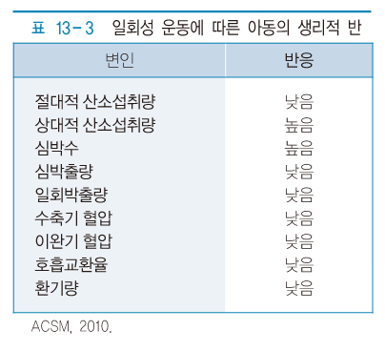
아동기의 운동에 의한 생리적 반응

Slide 28
아동기의 운동의 의미
★ 운동부족병의 예방
★ 체육적 효과
★ 평생 스포츠에 대한 동기부여
★ 운동의 즐거움에 대한 실감

Slide 29
3. 노년기 (Senescence)

Slide 30
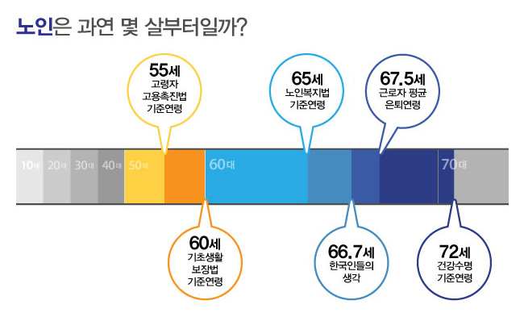

Slide 31
우리나라 노인 인구의 특성
노령화 속도가 매우 빠름
노인 인구의 성비불균형 현상
장애 노인의 증가
노인 인구 증가에 따른 사회현상을 해결하기 위해서는
단순히 생명연장보다는 건강한 노후생활에 초점을 두어야 함

Slide 32
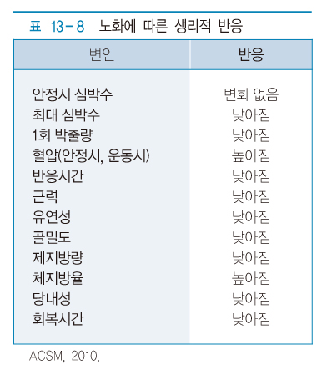

Slide 33
노년기의 생리적 변화 - 근골격계
★ 근육이 위축(atrophy)하여 근육량 감소
★ 골 손실 가속화
★ 근력 낮아짐
★ 근력 저하에 따른 낙상 위험 증가
★ 골밀도 감소에 따른 골다공증의 위험 증가(당뇨병, 폐경 후
여성호르몬 부족, 신장장애, 신체활동의 부족)

Slide 34
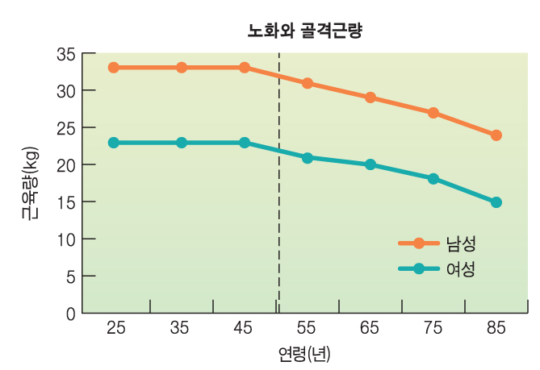
노화로 인한 근육량의 손실

Slide 35
전도 (Fall, 顚倒)
★ 노인의 자립을 위협하는 가장 공통적인 노년증후군
가장 높은 사망률, 최고 장애 및 기능부전, 높은 불안 및 우울,
자신감 상실, 삶의 질 저하, 자립능력 상실
사고 사 1위, 사망 원인 7위, 약 9500 명 사망/년
입원기간 - 다른 원인보다 2배
지역노인 (3명중 1명/년)-양로원 (3배)-1.5/침상/년

Slide 36
노년기의 생리적 변화 - 순환계
★ 중추와 말초순환 능력의 감소
★ 혈압 (안정시, 운동시)이 상승하기 쉬움
★ 최대심박수 감소
★ 1회 박출량 감소
★ 근육으로의 산소운반 제한

Slide 37
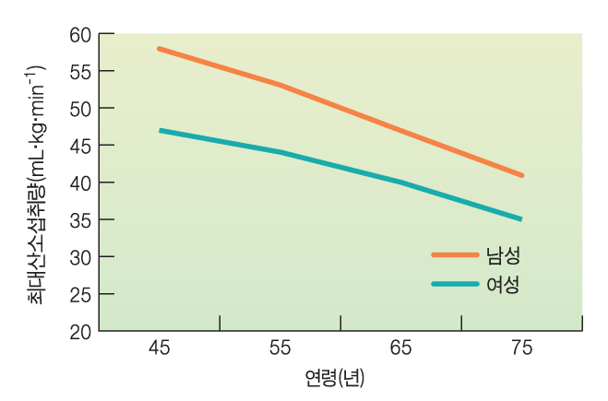
노화로 인한 최대산소섭취량의 감소

Slide 38
노년기의 생리적 변화 - 호흡계
★ 폐활량 감소
★ 잔기량 증가
★ 총 폐용량 vs. 잔기량의 비율 증가
★ 폐 조직과 흉벽의 탄력성 약화

Slide 39
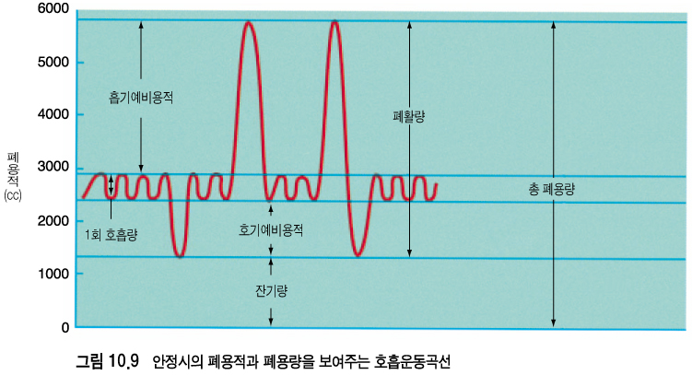
폐용량과 폐용적

Slide 40
노년기의 생리적 변화 - 신체구성
★ 지방 동원능력 감소
★ 제지방량 감소
★ 체지방량 증가

Slide 41
노년기의 대표적인 심리적 변화
★ 자기중심적 생각
★ 우울증 증가
★ 수동적 경향
★ 사고의 경직성
★ 과거 회상을 하는 경향
★ 생에 대한 애착

Slide 42
Successful Aging (Rowe & Kahn 1998)
★ Absence of disease, Disability, and Risk
Factors (심장질환, 뇌졸중, 기관지염, 당뇨병, 암, 폐기종, 천식;
목욕, 착 탈의, 식사, 배변; 흡연, 고혈압, 비만)
★ Maintaining Physical and Mental
Functioning
400m 보행, 계단, 자세, 기억, 언어
★ Active Engagement with Life
3인 이상 매월 만나고 + 수입, 손주 돌봄, 봉사활동, 자택 청소 중 1

Slide 43
이상적인 노인상
1. 자신의 신변정리는 스스로
2. 활력(기력)있어 자립하여 생활가능
3. 풍부한 경험과 지식을 바탕으로 사회의 귀중한 자원으로서 인정
1,2를 달성하기 위해서
★ 4km 정도 걷기 가능
★ 20계단 오르기 가능
★ 취사, 세탁, 목욕 정도는 혼자 가능
이것이 고령자에게 기대되는 체력이고 노인운동전문가의 운동지도 목표?

Slide 44
노년기의 운동에 의한 생리적 반응
    노화에 따른 생리적 기능 저하는 개인의 건강상태나 체력수준에 따라 다양하게 나타날 수 있으며, 유무산소 트레이닝은 근력, 근지구력, 심폐체력을 포함한 전반적인 체력수준에 긍정적 영향을 미침

Slide 45
노년기 운동프로그램
      주당 5~7일, 1회 10~15분씩 하루 2~3회에 나누어 실시
      유산소 운동은 중강도(50~80%VO₂max)가 권장
      되나 개인의 건강상태와 체력수준에 따라 적용하며, 주관적 운동자각도(RPE) 활용
      근력 및 근지구력 향상, 낙상 예방과 가동성 향상을 위해 저항성 운동은 주당 2~3회, 최소 1세트, 세트당 10~15회, 주관적 운동자각도(RPE) 12~13, 최소 48시간의 휴식
      퇴행성 관절염이 있는 경우 체중부하운동을 최소한으로 하는 사이클, 수영, 맨손체조 등 권장

Slide 46
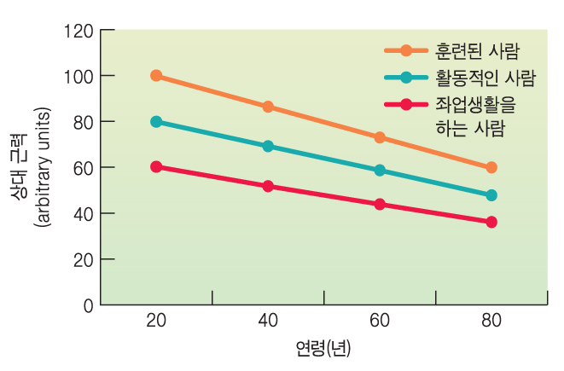
노화와 근력의 상관관계

Slide 47
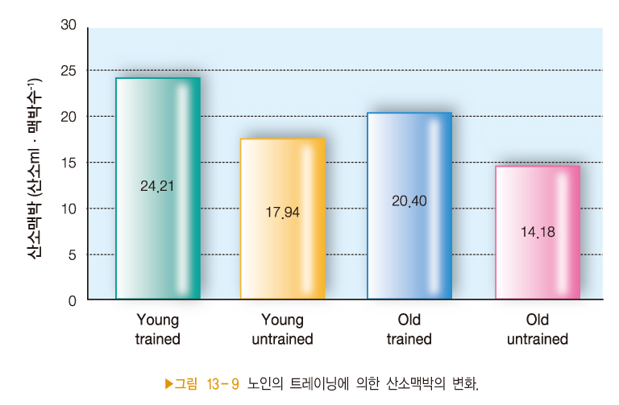
노화와 심폐능력의 상관관계

Slide 48
노년기의 신체활동 목표
★ 독립생활을 할 수 있는 기능의 유지
★ 순환계질환의 위험인자를 줄이고
★ 만성질환의 진행을 지연시키며
★ 정신적 건강과 사회 참가 기회 제공
★ 스포츠(운동)에 필요한 체력의 단련

